Slide 1
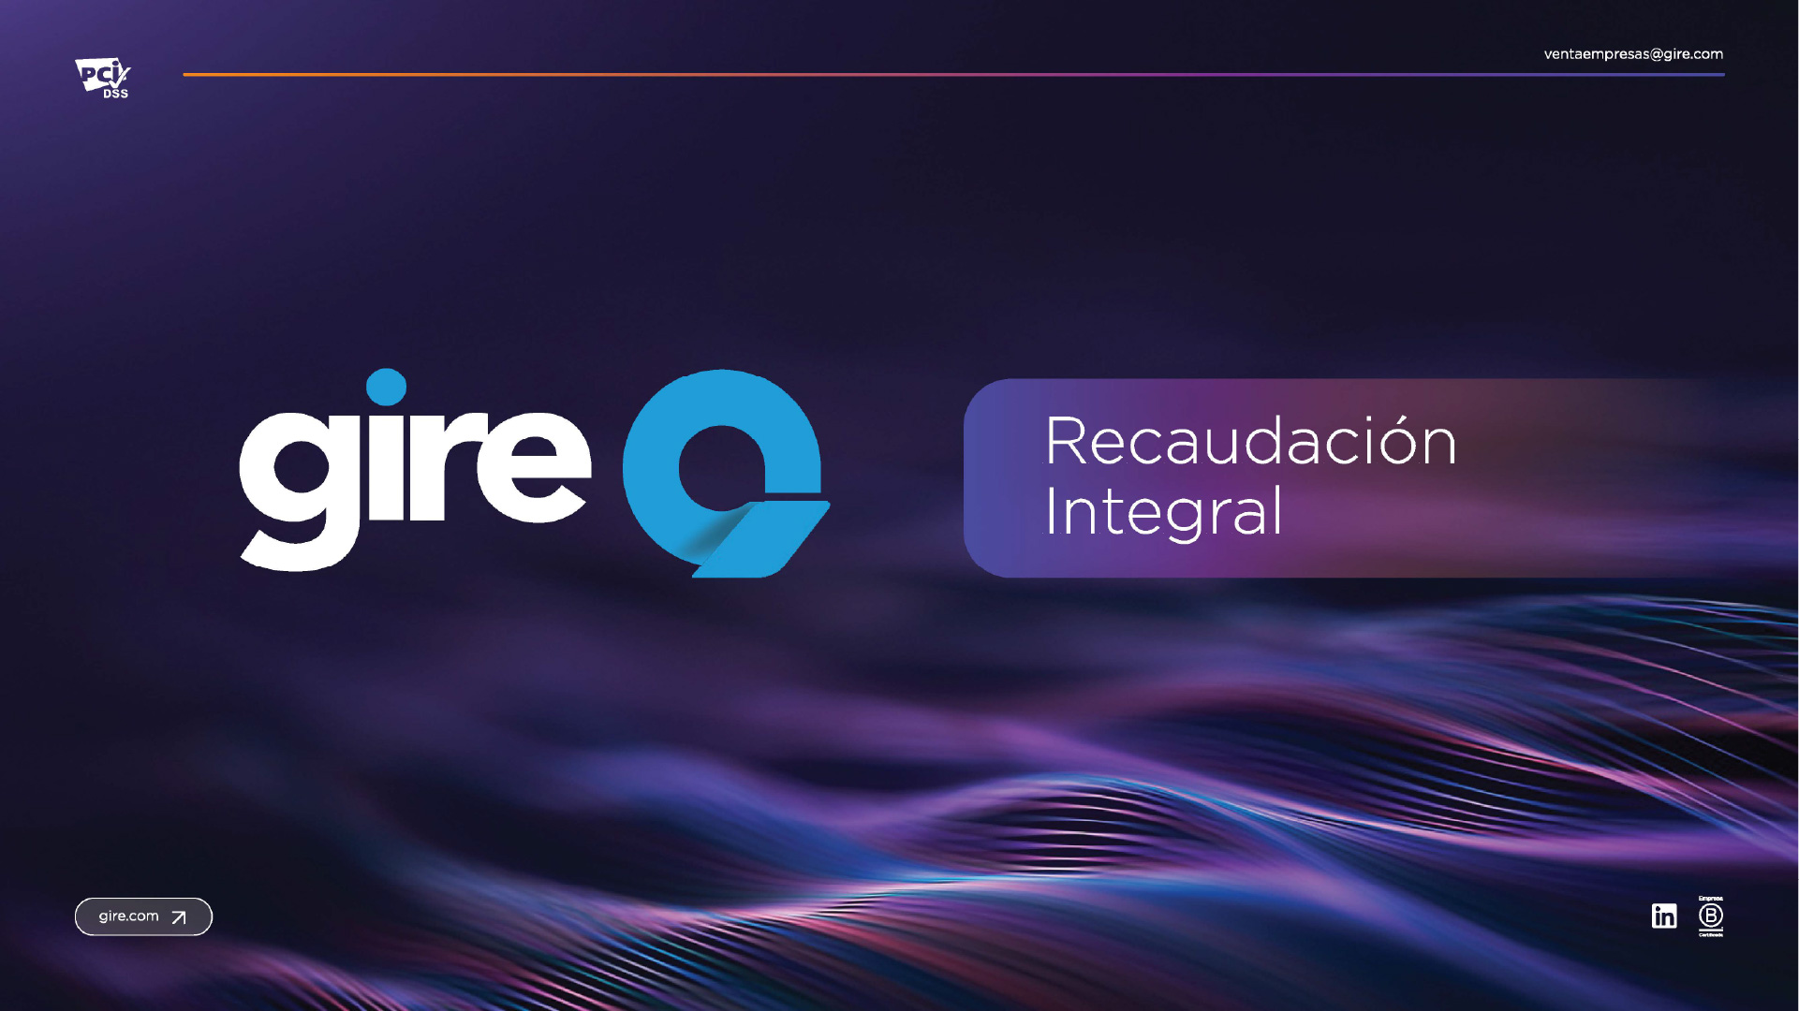

Slide 2

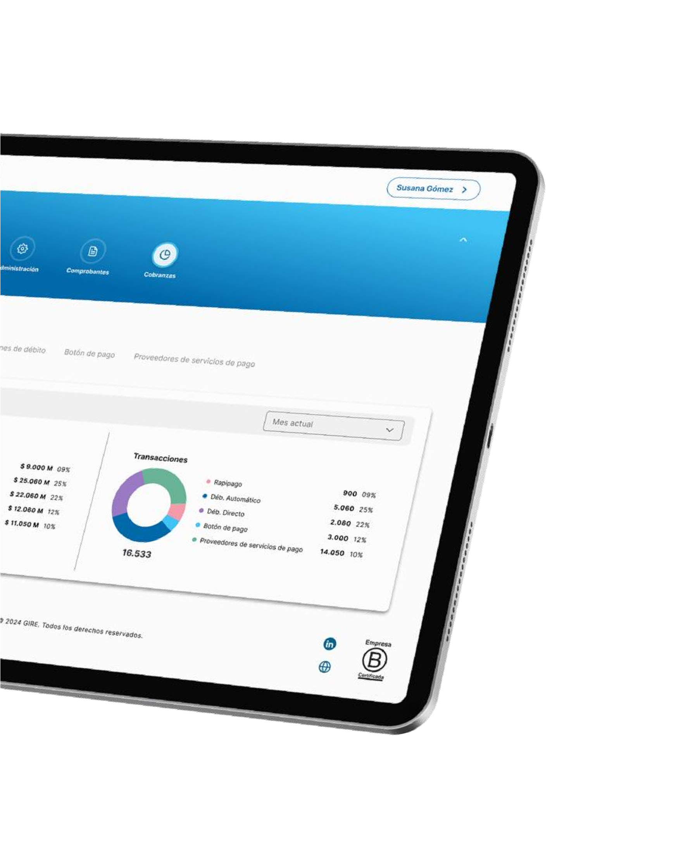




Simplificá la gestión de tus cobranzas y optimizá tu flujo de fondos sumando una solución integral de recaudación a tu negocio.
Aura
Una plataforma de Gire
Pensada para que gestiones tus cobranzas de manera simple, conectando todos los canales y medios de pago que necesitás en un solo lugar.
Publicá tu deuda con un único archivo y hacé que tus clientes puedan:
Pagar por donde quieran.
Elegir el medio de pago que más les convenga.
Adherirse a pagos recurrentes.
Con un único convenio con GIRE, recibís una única rendición de todos tus canales de pago, y una única liquidación y facturación.

Slide 3
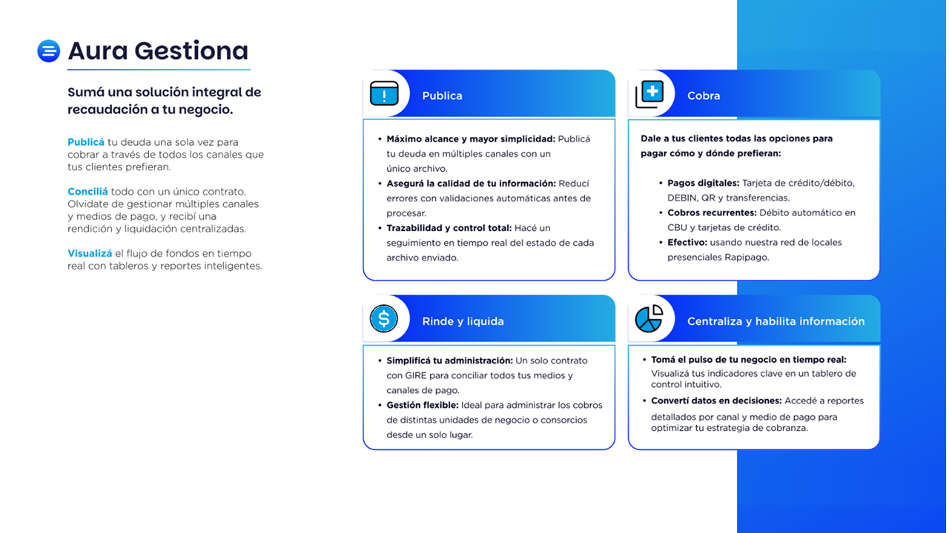


Slide 4
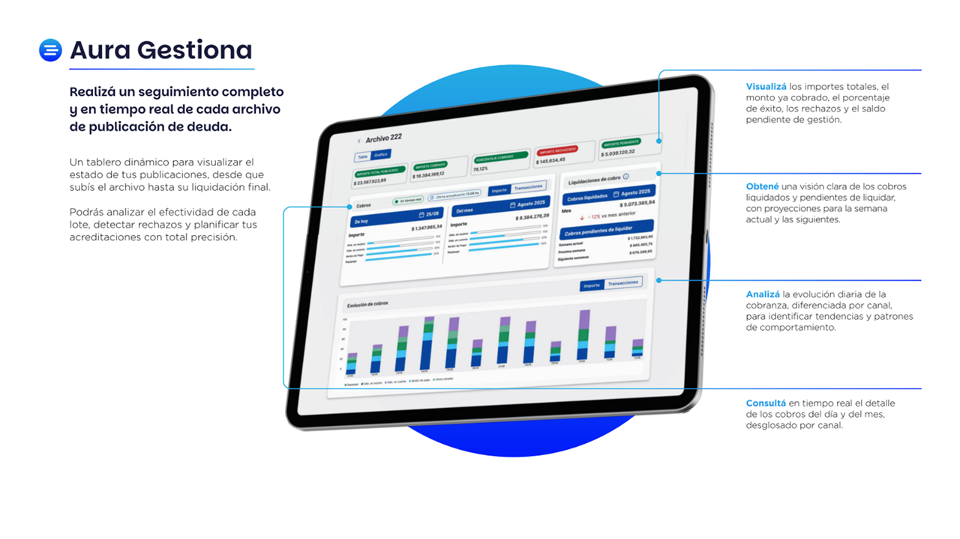

Slide 5
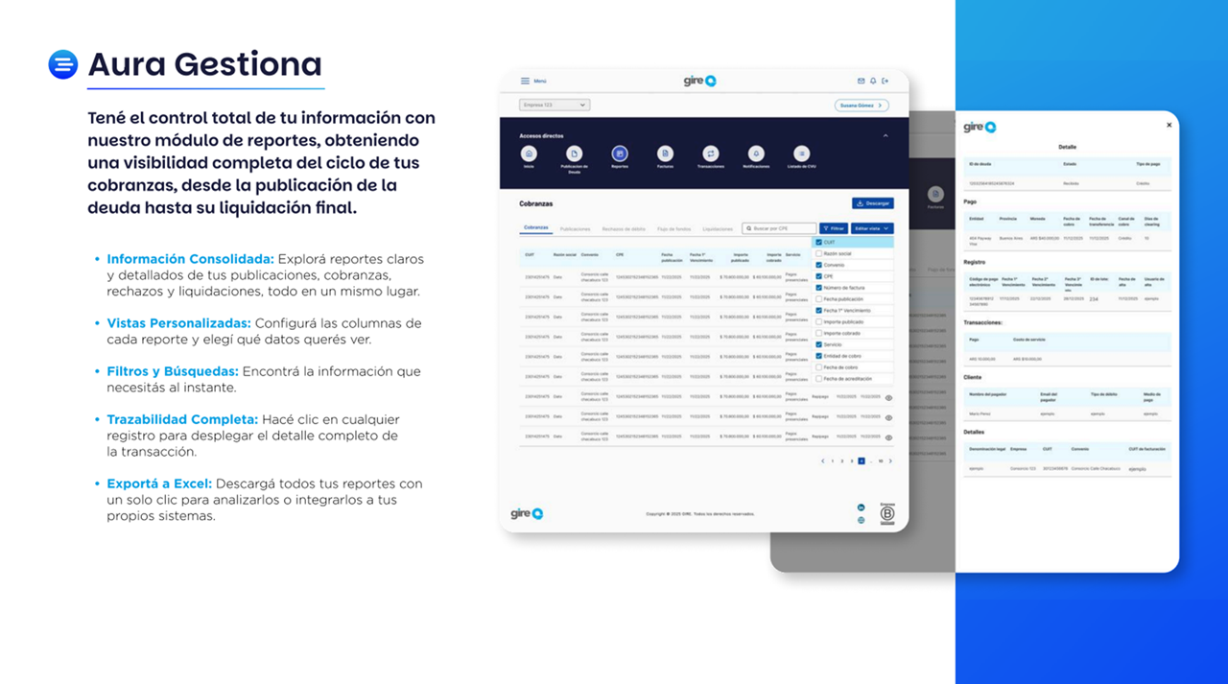

Slide 6
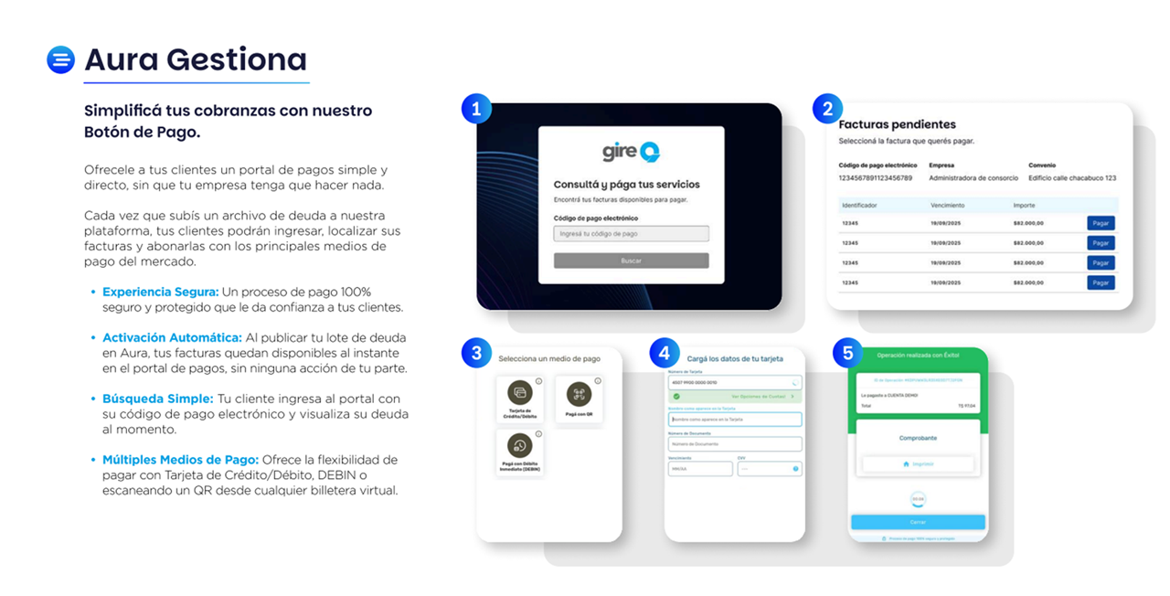

Slide 7


Con tus fondos, en tu banco de siempre.
Cobrá sin condicionamientos: depositamos tus fondos en la cuenta bancaria que ya usás.
Disfrutá de la flexibilidad de elegir dónde recibir tu dinero.

Slide 8


Controla, gestiona y consolida toda tu operatoria en una única plataforma de cobranzas.

